Slide 1
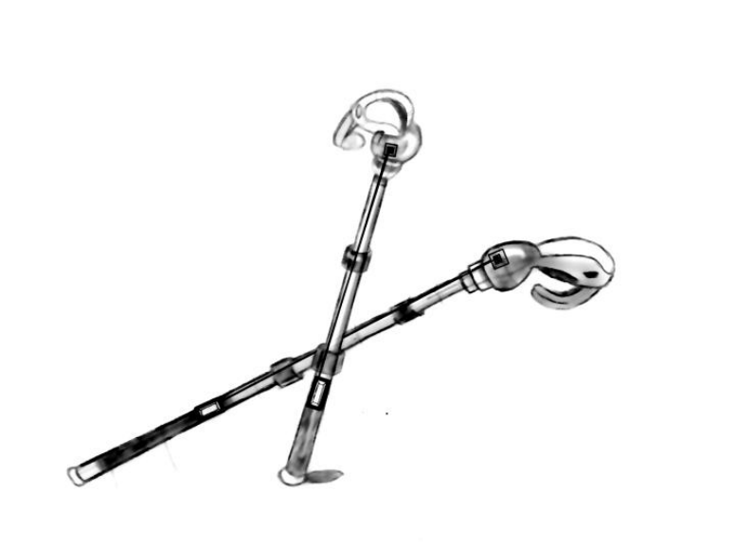



MCU、PCB板等
相关传感器
电池
图1 拐杖示意图

Slide 2

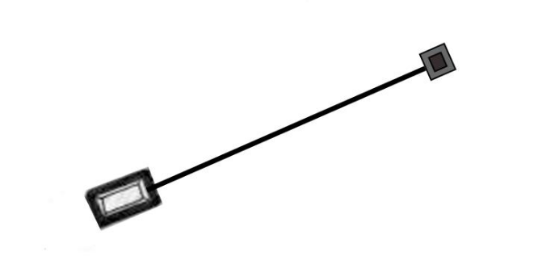
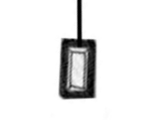
MCU、PCB板、供电接口等
信号发生器、蓝牙、网络模块等
注：“信标”可为多种形态
图2 “信标”示意图

Slide 3
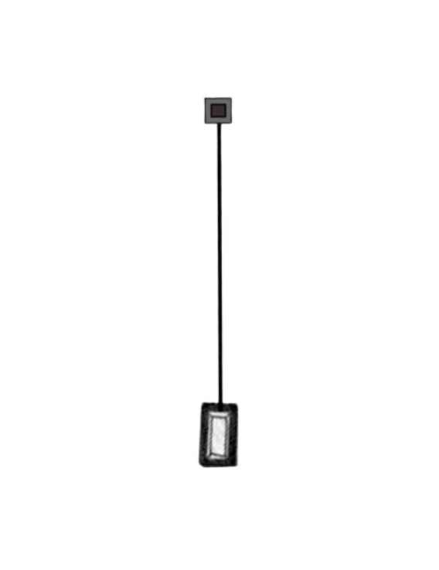

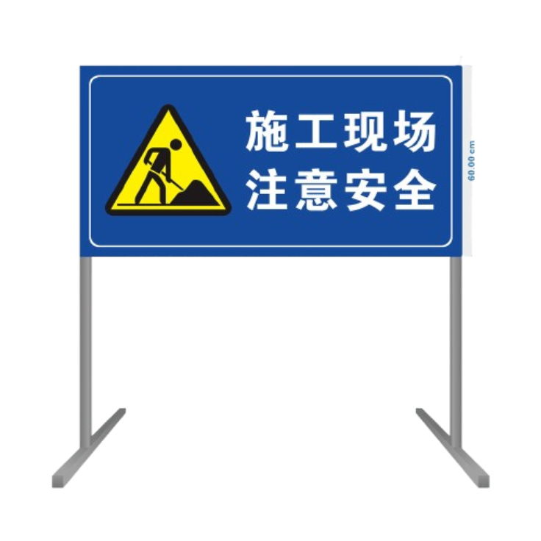
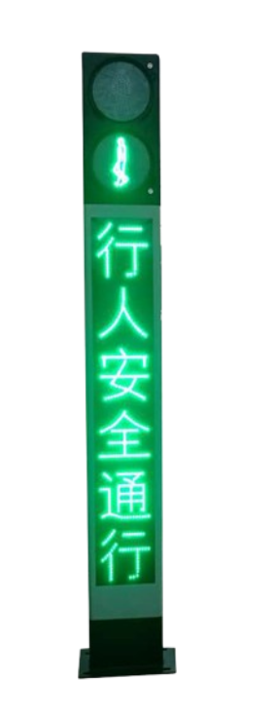
图3 “信标”可内嵌于多种指示工具中以提供服务

Slide 4
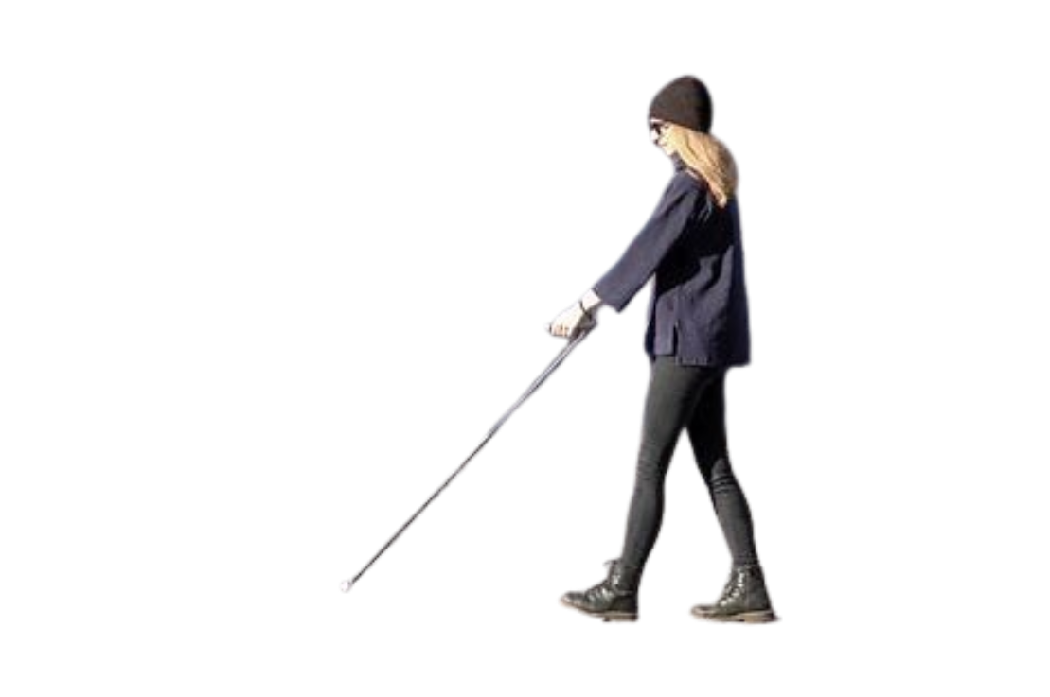

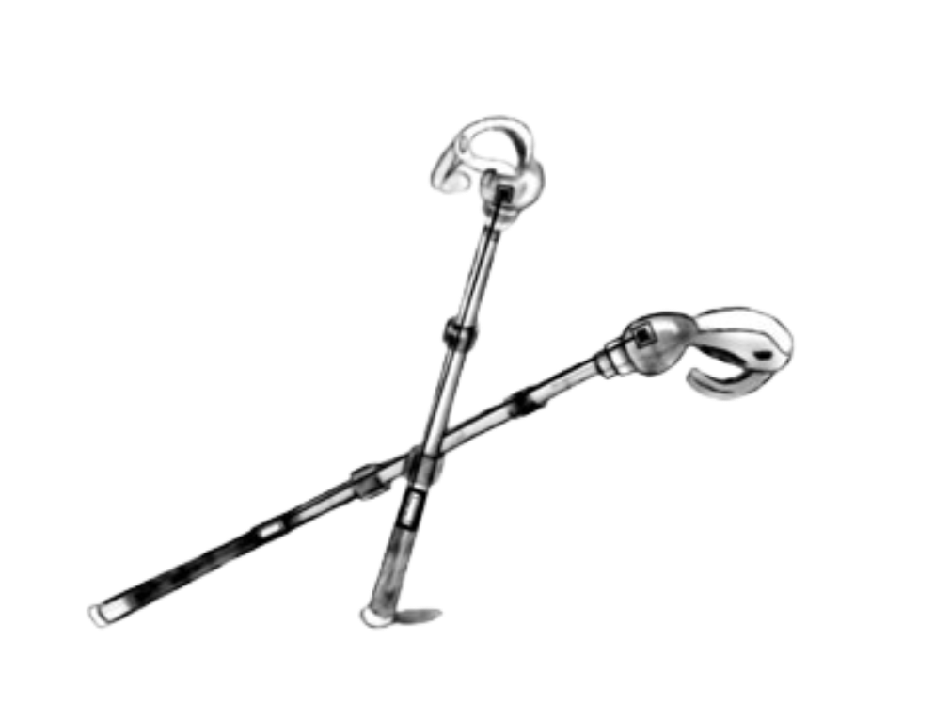
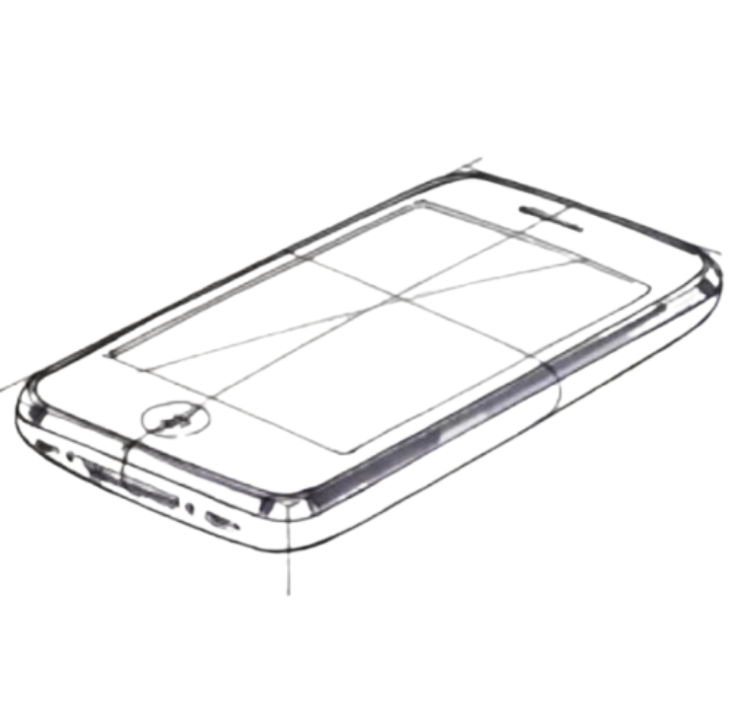
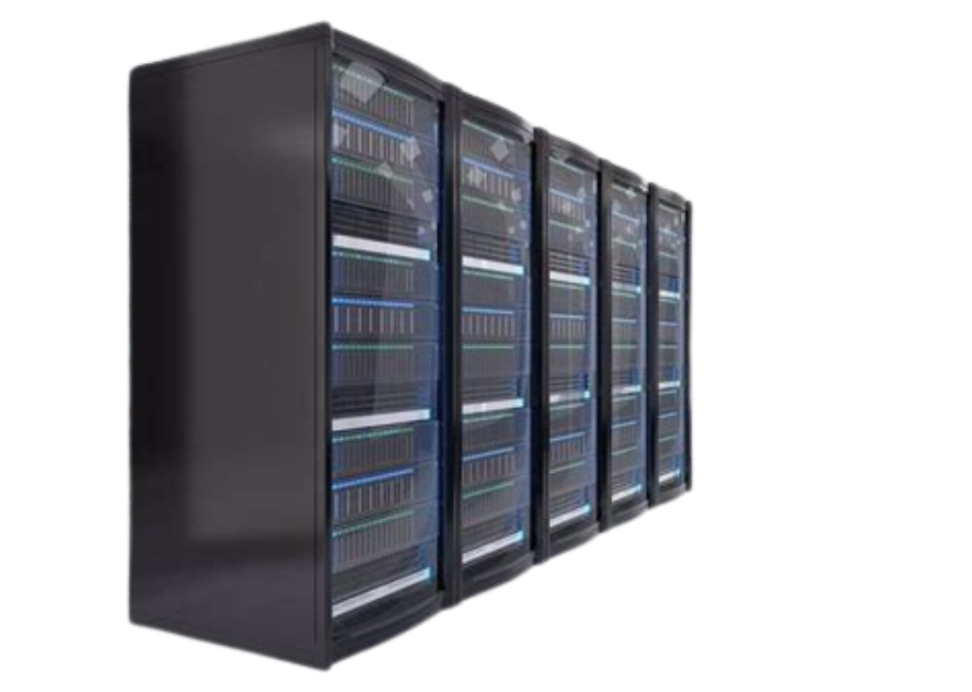
视障人群
志愿者
位置警示
使用
请求
接受
推送
结果反馈
结果反馈
坐标传递
位置警示
坐标传递
请求终端
警示装置
智能拐杖
智能手机
服务器
图4 “智能拐杖，志愿同行” 生态系统产品示意图

